Slide 1
স্বাগতম

Slide 2
পরিচিতি
শিক্ষক পরিচিতি
পাঠ পরিচিতি
শ্রেণি- একাদশ
বিষয়ঃ পৌরনীতি ও সুশাসন
সময়- ৬০ মিনিট
তারিখ-১৭/১০/২০১৯
মোহাম্মদ অহিদুজ্জামান প্রভাষক, রাষ্ট্রবিজ্ঞান
গাজীপুর খান সরকারি মডেল স্কুল এণ্ড কলেজ
মোবাইল ০১৭১৭৪২৫৮২৬
Email- ahid1991@yahoo.com

Slide 4
পাঠ ঘোষণা
ই-গভর্ন্যান্স

Slide 5
শিক্ষনফল
ই-গভর্ন্যান্স কি বলতে পারবে;
ই-গভর্ন্যান্সের উদ্দেশ্যসমূহ ব্যাখ্যা করতে পারবে;
ই-গভর্ন্যান্সের মাধ্যমে জনগণ কী কী সেবা ভোগ করে
তা বর্ণনা করতে পারবে।

Slide 6
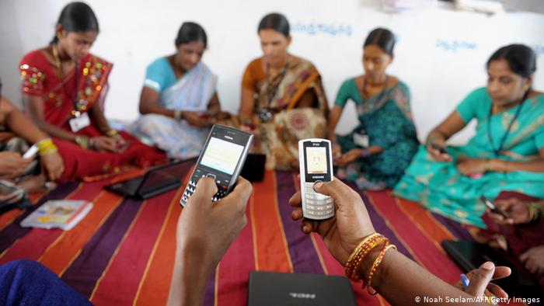
ই- গভর্ন্যান্সের ধারণা
ই-গভর্নেন্স অর্থ ইলেক্ট্রনিক গভর্ন্যান্স । এর কিছু সমার্থক শব্দ আছে –
ডিজিটাল গভর্ন্যান্স, অনলাইন গভর্ন্যান্স, প্রযুক্তি চালিত গভর্ন্যান্স ,
“ SMART Governance”
ই- গভর্ন্যান্সের সংজ্ঞাঃ
ইন্টারনেটের মাধ্যমে সরকারি বিভিন্ন তথ্য ও সেবা জনগণের নিকট পৌছানোকেই ই-গভর্নেন্স বলে।

Slide 7
ই-গভর্নেন্সের উদ্দেশ্য

Slide 8
সুশাসন প্রতিষ্ঠা

Slide 9
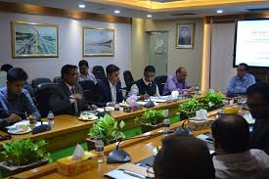
প্রশাসনকে
গতিশীল করা

Slide 10
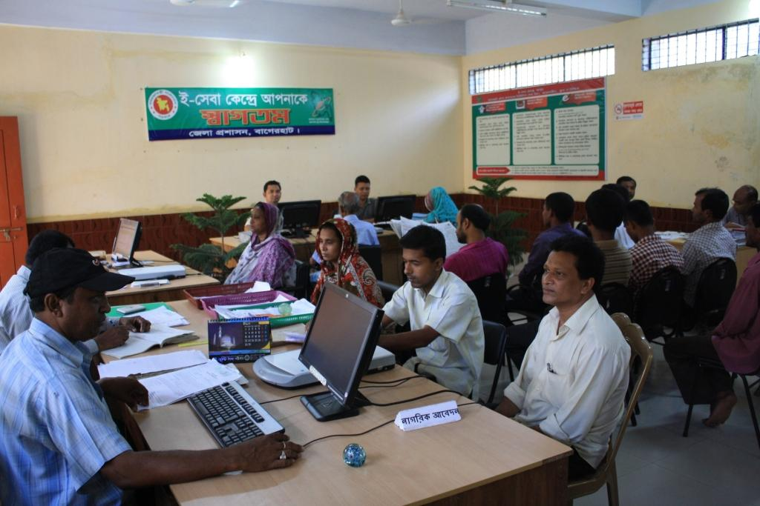
উন্নতমানের
নাগরিক সেবা

Slide 11
ব্যবসা বানিজ্য ও
শিল্পের প্রসার

Slide 12
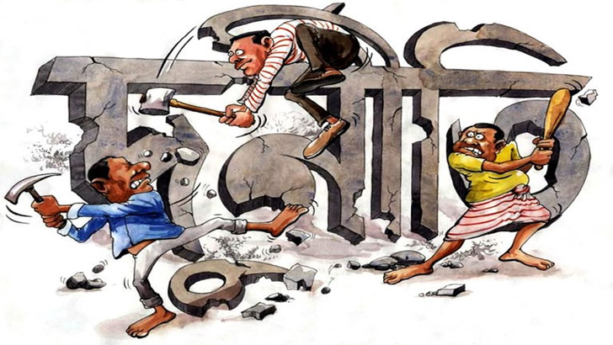
দুর্নীতিমুক্ত দেশ গড়া

Slide 13
স্বজনপ্রীতি প্রতিরোধ

Slide 14
সকল ক্ষেত্রে স্বচ্ছতা

Slide 15
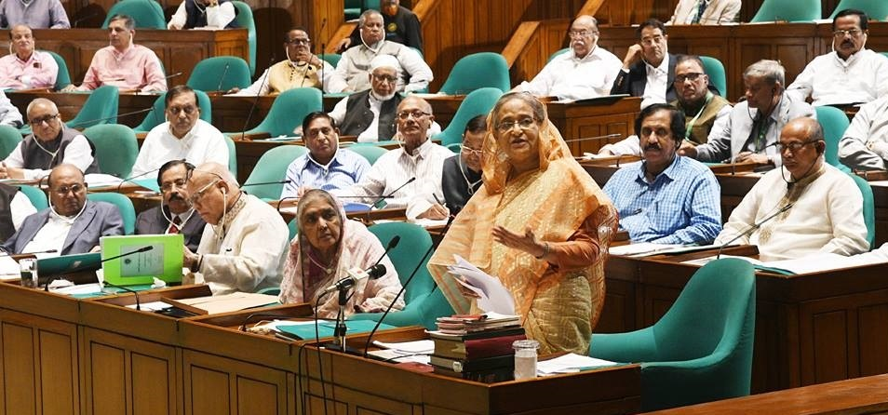
জবাবদিহিতা

Slide 16
সুসম্পর্ক তৈরী

Slide 18
GKK KvR
ই-গভর্ন্যান্সের সংজ্ঞা লিখ।
ই-গভর্নেন্সের ২টি উদ্দেশ্য লিখ।

Slide 19
ই-গভর্ন্যান্সের সেবাসমূহ

Slide 20
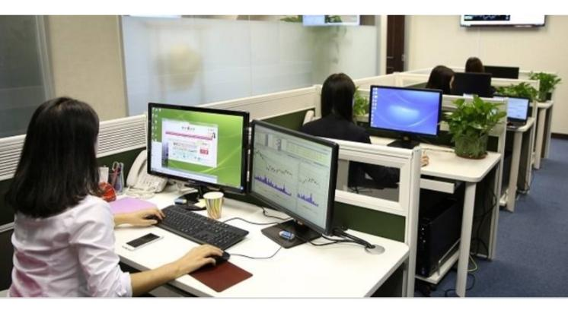
অফিস ব্যবস্থাপনা

Slide 21
ব্যবসা-বানিজ্য ক্ষেত্রে

Slide 22
ই-টেন্ডার

Slide 23
শিক্ষাক্ষেত্রে

Slide 24
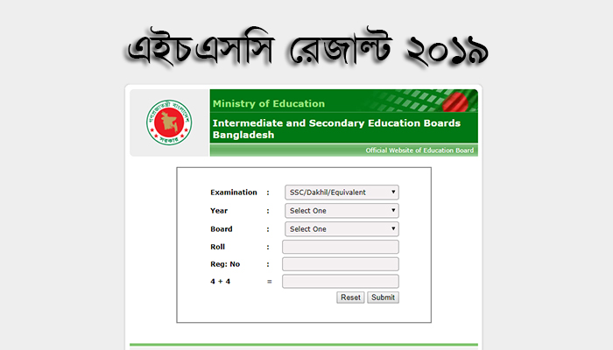
বিভিন্ন ধরণের সেবা

Slide 25
চিকিৎসা সেবা

Slide 26
কাজকে গতিশীল করতে

Slide 27
নাগরিক সেবা প্রদান

Slide 28
ই-পাসপোর্ট

Slide 29
দূরশিক্ষণের ক্ষেত্রে

Slide 30
কৃষিক্ষেত্রে

Slide 31
জোড়ায় কাজ
ই-গভর্ন্যান্সের মাধ্যমে জনগণ কী কী সুবিধা
ভোগ করে তা লিখ।

Slide 32
সারসংক্ষেপ

Slide 33
আজকের ক্লাসে আলোচিত হয়েছে –
ই-গভর্নেন্সের অর্থ
ই-গভর্নেন্সের উদ্দেশ্য
ই-গভর্নেন্সের সেবাসমূহ

Slide 34
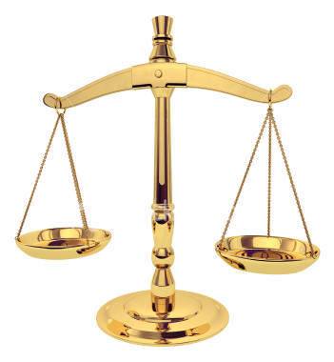
মূল্যায়ন
ই-গভর্ন্যান্স এর পূর্ণরূপ কি?
ই- গভর্ন্যান্সের দুইটি উদ্দেশ্য বল।
ই-গভর্নেন্সের কয়েকটি সুবিধা বল।

Slide 35
বাড়ীর কাজ
সুশাসন প্রতিষ্ঠায় ই-গভর্ন্যান্সের ভূমিকাকে তুমি কিভাবে মূল্যায়ন করবে – বর্ণনা কর।

Slide 36
সকলকে ধন্যবাদ

